Slide 1
Презентация на тему:
Павел Петрович Трубецкой
Выполнил ученик 9а класса:
РЫБАКОВ ЕВГЕНИЙ

Slide 2


Slide 3
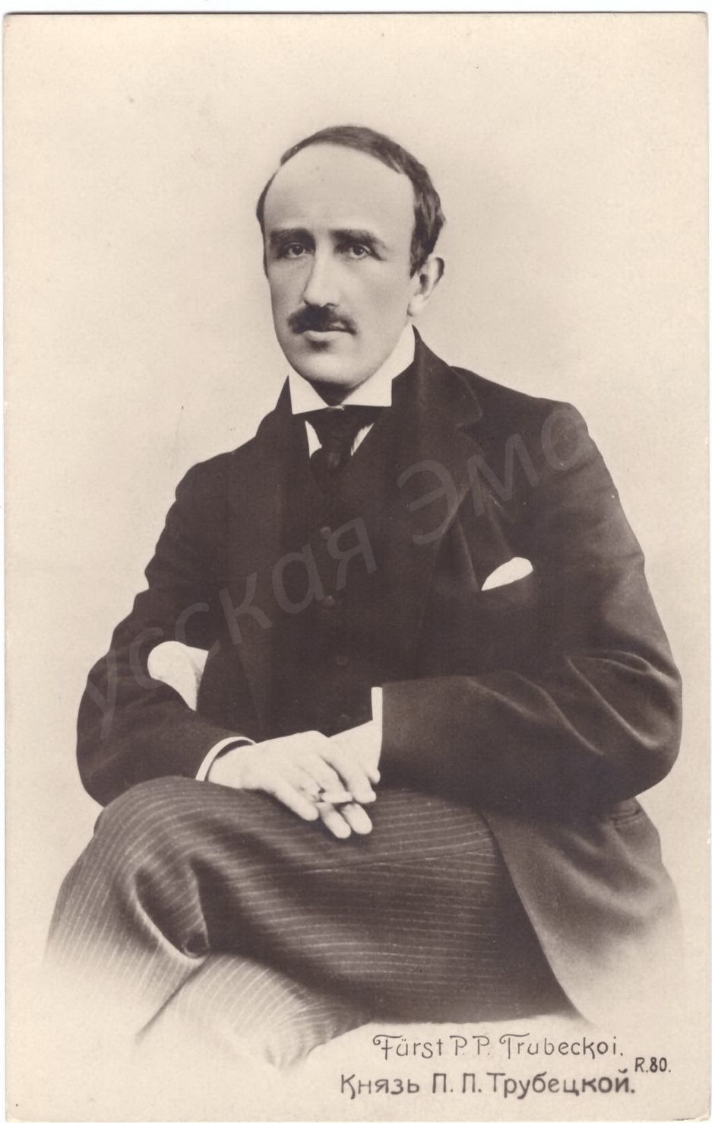
Павел Петрович Трубецкой родился 16 ноября 1866 года в Италии, в Интре, на Лаго Маджоре, в имении своих родителей. Отец его - русский князь Петр Сергеевич Трубецкой, мать - американка

Slide 4
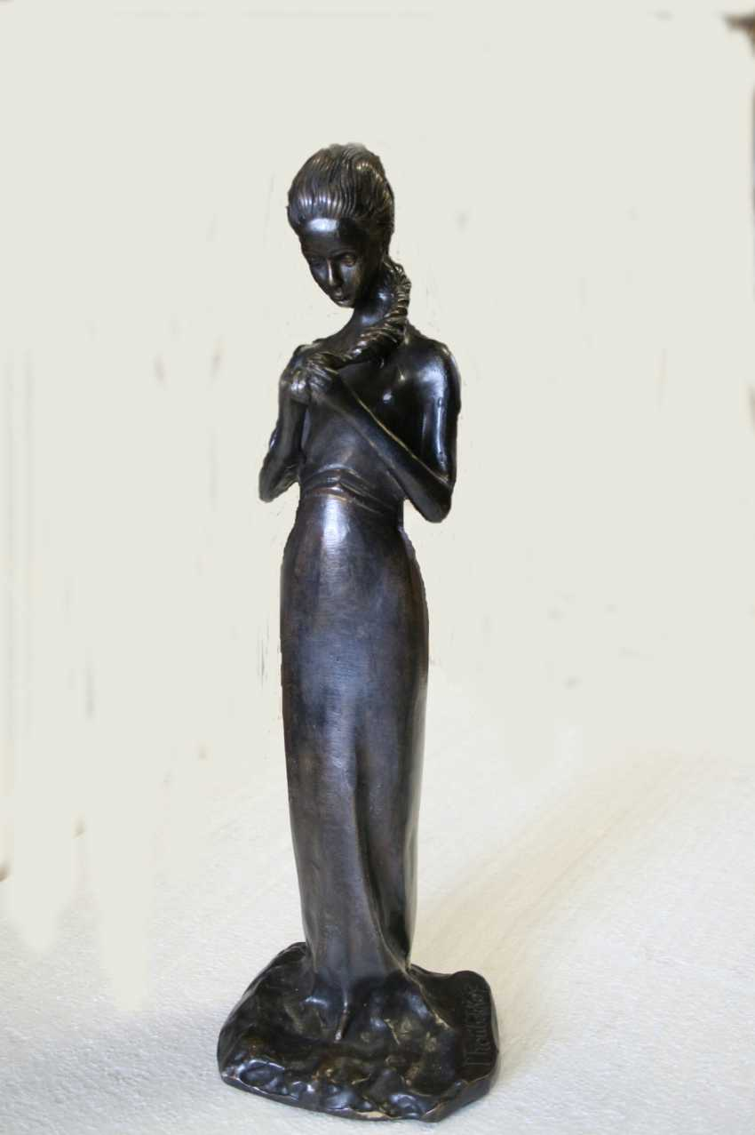
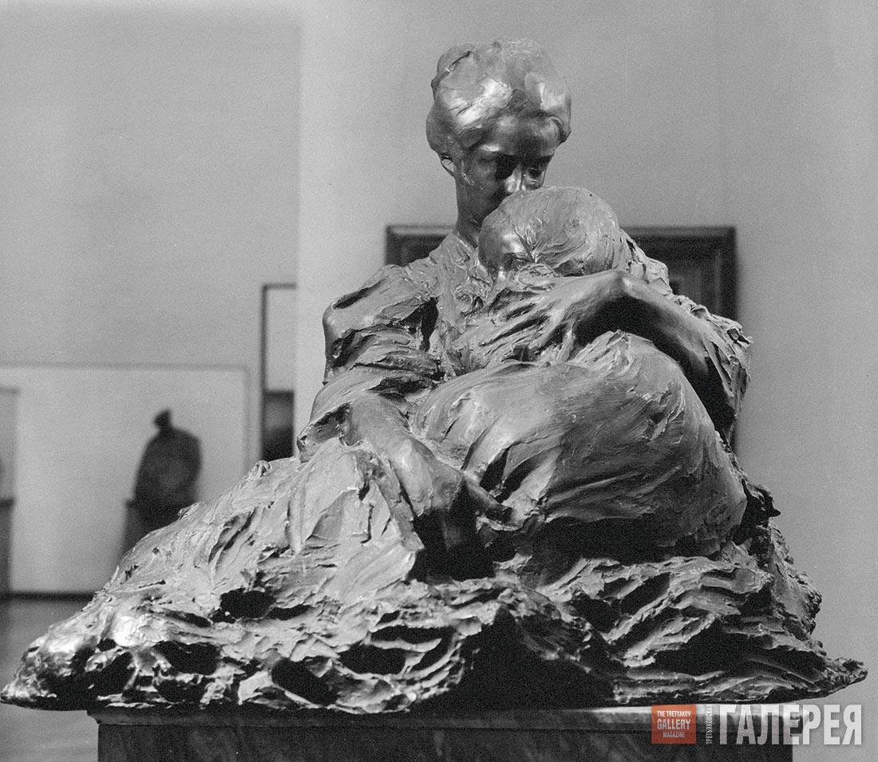
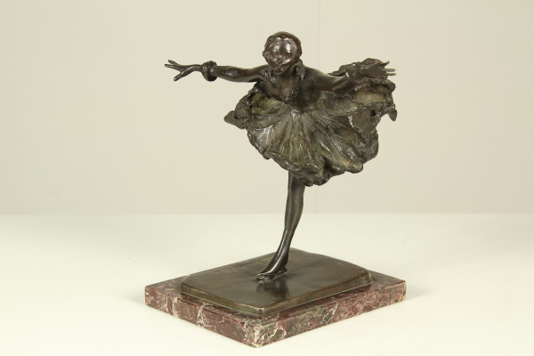
Это его работы
Портрет Великой Княгини Елизаветы Фёдоровны
Детё
“Умеряющая старушка”

Slide 5
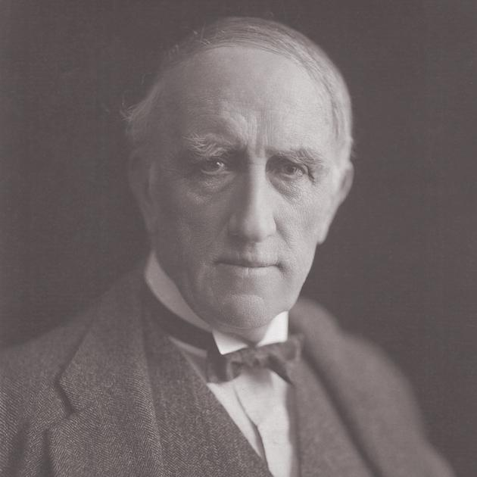
С восьми лет он увлекается скульптурой и под влиянием брата Пьетро, художника-декоратора, исполняет первые скульптуры для театра марионеток; через два года берет уроки у живописца Д. Ранцони. Серьезные занятия скульптурой начались в Милане в 1884 году в студии Баркальи, а затем у Э. Базарро

Slide 6
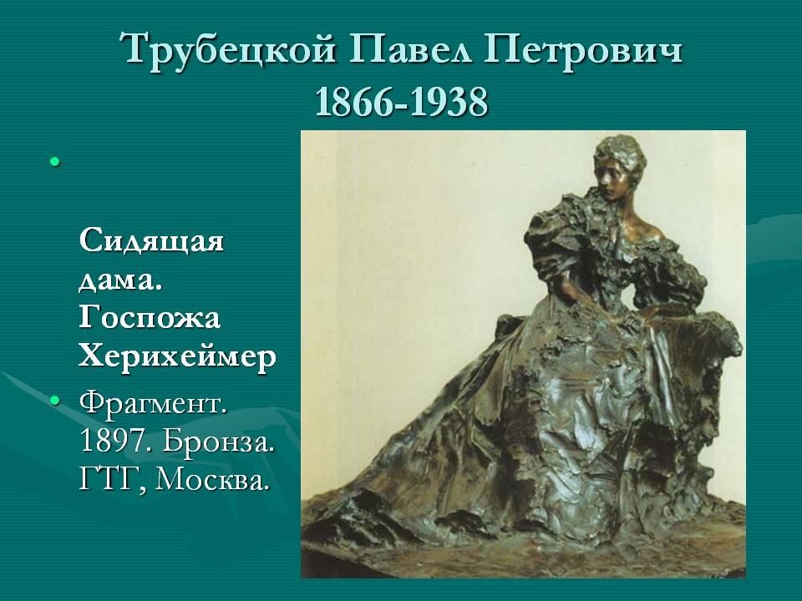

Slide 7
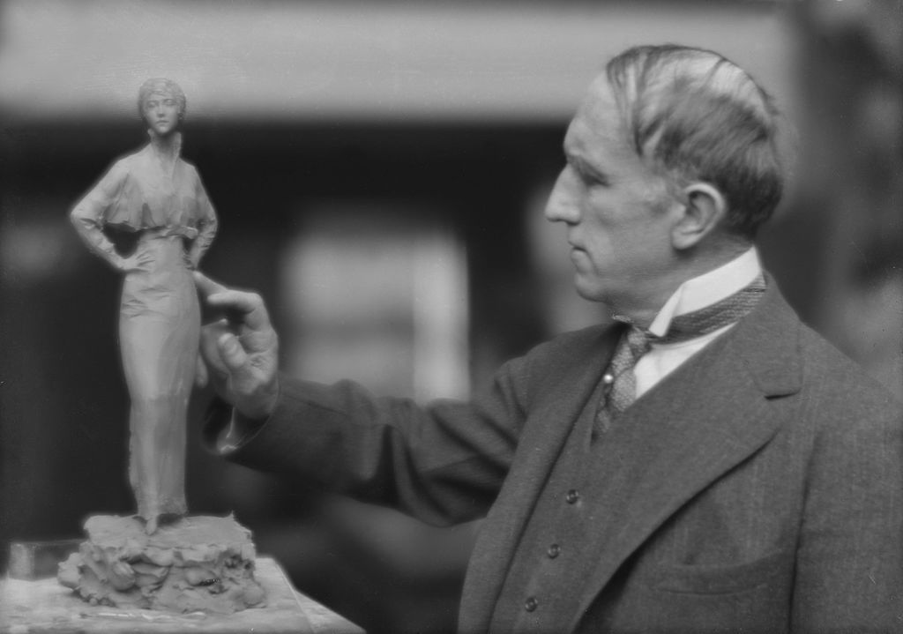
В 1897 году Трубецкой приезжает в Россию, на родину отца. Захваченный новыми впечатлениями, скульптор напряженно работает и вскоре начинает преподавать в Московском училище живописи, ваяния и зодчества. В 1900 году произведения П. П. Трубецкого экспонируются в Русском отделе на Всемирной выставке в Париже. За портреты Л. Н. Толстого

Slide 8
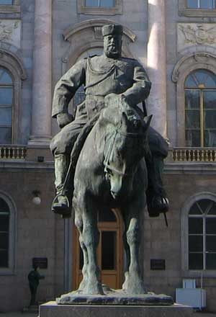
Памятник Александру III существенно отличался от многих официальных царских монументов; скульптор был далек от идеализации, от стремления к парадности. Удивительно точно определил идею этого монумента И. Е. Репин: "Россия, придавленная тяжестью одного из реакционнейших царей, пятится назад".

